Slide 1
WELKOM
Schrijf op een geeltje wat je vragen zijn over eigenaarschap.
Plak dit geeltje op de deur.
Aan het eind komen we erop terug.
Willeke Rijkers (w.rijkers@pierson.nl)
→ afdelingsleider
Karin Blom (k.blom@pierson.nl)
Saskia de Kort (s.dekort@pierson.nl)

Slide 2
Change from the middle
Eigenaarschap

Slide 3
Growth mindset
Wat doet jouw school om een growth mindset te stimuleren?
film
The power of YET

Slide 4
Eigenaarschap
Sterke betrokkenheid bij eigen ontwikkeling,
vermogen hoge doelen te stellen,
wens daarvoor verantwoordelijkheid te nemen,
zich ervoor in te zetten,
en verantwoording af te willen leggen.
Mulder e.a. (2016)

Slide 5
Waarom meer eigenaarschap?
Persoonlijke motivaties om meer eigenaarschap te stimuleren
Maak een notitie voor jezelf.

Slide 6
Waarom meer eigenaarschap?
Grotere intrinsieke motivatie om te ontwikkelen
Blijere mensen
Betere resultaten
(Minder werkdruk*)
Leerlingen zijn beter voorbereid op een leven in een nog onbekende maatschappij
onder meer: Fullan

Slide 7
Hoe stimuleer je eigenaarschap?
Laat los en geef ruimte, tegelijkertijd: houd verbinding vanuit visie**
Ga uit van de kracht van de groep.*
Geef vertrouwen (meer capacity building, minder verantwoording).*
Wees transparant.
Simplexity: complexe verandering? Kies een beperkt aantal factoren.
Maak zichtbaar wat je doet
vrij naar: Fullan
Fullan

Slide 8
Hoe stimuleer je eigenaarschap?
Werk aan gezamenlijk bewustzijn van het waarom.
Stimuleer samen-leren-cultuur.
Stimuleer feedbackcultuur.**
Growth mindset**
Heb hoge verwachtingen
Heb aandacht voor alles wat angst kan veroorzaken (Catmull).
vrij naar: Fullan
Fullan

Slide 9
Hoe stimuleer je eigenaarschap?
Fouten maken mag en moet!
Model dit.

Slide 10
Hoe stimuleer je eigenaarschap?
“Isolation is the enemy of all improvement.”
Connected autonomy - Verbinding vanuit visie - Reflectiecultuur
Fullan
Notes:
Gezonde relaties!

Slide 11
Hoe stimuleer je eigenaarschap?
Vrijheid CONTACT Gebondenheid
Eenzaamheid ALIGNMENT Verbondenheid
‘Als mensen goede feedback krijgen, dan zullen ze met betere oplossingen komen dan de ‘leiders’ (Fullan, 2017 Toronto)

Slide 12
Feedbackcultuur
Ontwikkelen feedbackcultuur:
expliciteren feedbackregels in teamcommunicatie.
Geef feedback tijdens vergadermomenten, teamvergaderingen, gesprekken en intervisie.
in ieder mogelijk gesprek.
voorbeeldgedrag leidinggevenden.
10 geboden van feedback
1. Concrete observaties, geen interpretaties.
2. Tijdig, direct
3. Geen be- of veroordelingen
4. Eenduidig, niet verhuld, veilig
5. Perspectief vanuit wat goed ging
6. Geen feedback op eigenschappen.
7. Feedback op het proces en de mentale barrières
8. Concrete suggesties vanuit kennis en ervaring
9. Vervolgstap is eigen keuze
10.Van de vervolgstap is een concreet beeld geformuleerd

Slide 13
Uitwisselen
Voorbeelden van eigenaarschap op je eigen school/samenwerkingsverband?
of
Hoe ziet de school met maximale mogelijkheden voor eigenaarschap eruit?
Leerlingen
personeel
jijzelf
10 minuten uitwisselen en 10 min terugkoppelen aan de groep van het meest inspirerende voorbeeld

Slide 14
Deurvragen
Wat is de eerste stap naar meer eigenaarschap op jouw school/samenwerkingsverband?
Welke vragen liggen nog open?
Waar of bij wie kun je antwoorden zoeken om een stapje dichterbij te komen?
Celebrate the steps!
Schoolleider Sherri Boland (2016)

Slide 15
Aanvullende informatie voor thuis

Slide 16
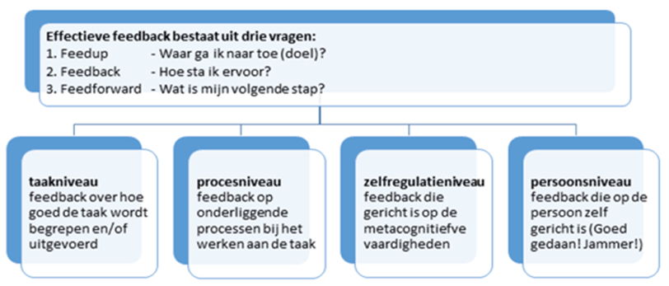
Feedback cultuur

Slide 17
Feedbackcultuur
Gerichte vragen
Taakniveau: Voor welke taak sta je, wat wil je (precies) realiseren?
Procesniveau: Wat is je gekozen aanpak? Welke vaardigheden vraagt dit van jou (en eventueel van anderen)? Hoe heb je het werkproces ingericht?
Zelfregulatieniveau: Hoe houd je zicht en controle op je eigen leerproces? Stuur je jezelf bij als het niet gaat zoals je wil? Leer je van je eigen aanpak?
Persoonsniveau: Als je ziet hoe het proces loopt, wat zegt dat dan over jezelf? Wat moet je aanpakken of ontwikkelen?

Slide 18
“Being right is not a strategy to change.”
Oplossingsgericht werken
Nieuwe ervaringen
Je voelt je een deel van het geheel
Fouten maken mag en moet.
Fullan

